Slide 1
情報リテラシーII
(第6回)
演習(6)
関数
情報・経営システム工学専攻
秋元 頼孝

Slide 2
演習問題について
本日の演習では、必ず、各問題で指定されている通りに関数を書いてください。

Slide 3
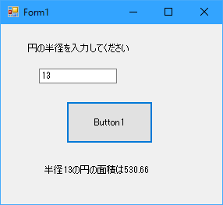
S06Q01
（１）円の半径を受け取ると、その円の面積を求めて答えを返す関数「getCircleMenseki( )」を書きなさい。
Private Function getCircleMenseki(ByVal r As Integer) As Double
引数は円の半径（整数）r、戻り値は小数（Double型）とする。
ただし円周率は3.14とする。
（２）利用者が円の半径を整数で入力すると、（１）の関数を用いて、入力された半径を持つ円の面積を出力するプログラムを書きなさい。
（実行例） ※利用者の入力した文字を赤色で表示しています
（入力）
13
（出力）
530.66

Slide 4
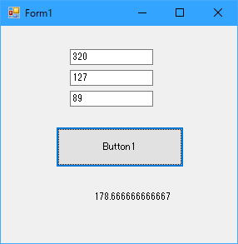
S06Q02
（１）３つの正の整数を受け取ると、その平均を計算して返す関数「getAverage( )」を書きなさい。
Private Function getAverage(...) As Double
引数は３つの正の整数、戻り値は小数（Double型）とする。
（２）利用者が３つの正の整数を入力すると、（１）の関数を用いて、 平均値を以下の例のように出力するプログラムを書きなさい。
（実行例） ※利用者の入力した文字を赤色で表示しています
（入力）
320 127 89
（出力）
178.66666667

Slide 5
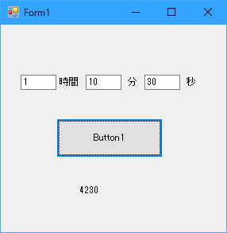
S06Q03
（１）ある時間（○時間△分□秒）を受け取ると、その時間が何秒間かを計算して返す関数「getSecond()」を書きなさい。
Private Function getSecond(...) As ...
引数は時（整数）、分（整数）、秒(整数)、戻り値は整数とする。
（２）利用者が時間（時、分、秒）をそれぞれ整数で入力すると、（１）の関数を用いて、以下の例のように出力するプログラムを書きなさい。
（実行例）※利用者の入力した文字を赤色で表示しています
(入力)
1 時間 10 分 30 秒
(出力)
4230

Slide 6
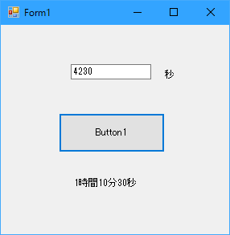
S06Q04
（１）ある時間を秒数で受け取ると、その時間が○時間△分□秒かを計算して返す関数「getTime()」を書きなさい。
Private Function getTime(...) As ...
引数は秒（整数）、戻り値は「○時間△分□秒」という文字列とする。
（２）利用者が時間を秒で入力すると、（１）の関数を用いて、以下の例のように出力するプログラムを書きなさい。
（実行例）※利用者の入力した文字を赤色で表示しています
(入力)
4230 秒
(出力)
１時間10分30秒
（ヒント）
割り算の答えの整数部分を求める演算子：\
割り算の答えの余りの部分を求める演算子：Mod

Slide 7
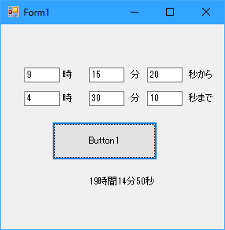
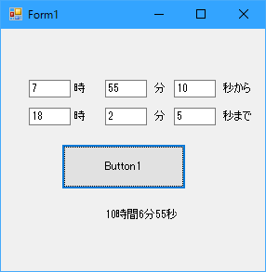
S06SP01
利用者が２つの時刻（時、分、秒）をそれぞれ整数で入力すると、基本問題で作成したgetSecond()とgetTime()を用いて、以下の例のように出力するプログラムを書きなさい。
ただし、各時刻は24時間制で入力することとし、24時間以上は考えない。
※関数を各プロジェクトからこのプロジェクトにコピーしてください。
（実行例）※利用者の入力した文字を赤色で表示しています
(入力)
９ 時 １５ 分 ２０ 秒 から
４ 時 ３０ 分 １０ 秒 まで
(出力)
19時間14分50秒
(入力)
７ 時 ５５ 分 １０ 秒 から
１８ 時 ２ 分 ５ 秒 まで
(出力)
10時間6分55秒

Slide 8
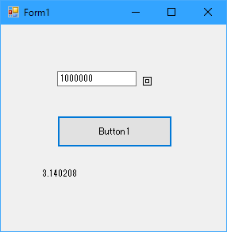
S06SP02
（１）次のような関数「getPai()」を作成しなさい。
引数：繰り返し回数（整数）
戻り値：円周率πの予想値（小数）
getPai() は、次のスライドで説明する方法で、円周率πの値を予想する。
（２）利用者が繰り返し回数を入力すると、（１）の関数を用いて、得られた円周率πの予想結果を以下の例のように出力するプログラムを作成しなさい。
次のスライドに続く
（実行例） ※利用者の入力した文字を赤色で表示しています
（入力）
1000000回
（出力）
3.14712

Slide 9
関数getPai()は、次のような方法で円周率πの値を予想する。
(1) x-y平面上のある点(x,y)を考える。x,yの値はともに0.0~1.0の実数とする。
このとき、点(x,y)は、1辺が1.0の正方形の中の、ある１点となる。
(2) 図１のように、半径1.0の円の4分の1の部分を領域Aとし、
1辺が1.0の正方形から領域Aを引いた部分を領域Bとする。
(3) (1)のx,yの値を一様乱数として、ランダムな点を何度も繰り返し生成するとする。このとき、領域A内に生成された全ての点の数をnumA、領域B内に生成された全ての点の数をnumBとおく。
(4)領域Aと、 1辺1.0の正方形全体(つまり領域A+領域B)について考える。
図２のように、この面積の比と、各領域に入ったランダムな点の数numA,numBの比は等しい。
よって、円の面積の公式と正方形の面積の公式から、次の式が成立する。
{ (π * 1 * 1) /4 } : {1 * 1 } = numA : numA + numB
上式を変形し、 πは次のように予想できる。
π = 4 * numA / ( numA + numB ) ・・・ ①
領域A
領域B
半径=1
1辺=1
図１．領域AとB
:
=
numA : numA + numB
面積：
(π * 1 * 1) /4
面積：
1*1
図２．面積比と、点の数numA,numBの対応
（ヒント）
「xとyの値を乱数で生成する。この点（x,y)が領域Aの中にあるならば、numAを１増やす。
領域Bに含まれるならば、numBを1増やす。」という操作を、引数として受け取った繰り返し回数ぶん実行する。
numAとnumBの結果から、πの値を式①で求める。
（更にヒント）上の文の、「領域Aの中にある」をどう計算するかがポイント。 (0, 0)と(x, y)との距離が・・・

Slide 10
整数numに、1以上N未満の乱数を生成して代入する方法
Dim r As New System.Random() ←実行するプログラムの最初に記述してください
Dim num As Integer = r.Next(1,N)
0.0以上1.0未満の乱数を倍精度浮動小数点数で返す方法
Dim r As New System.Random() ←実行するプログラムの最初に記述してください
Dim num As Double = r.NextDouble()

